Slide 1
All in Top Conf 2012 Социальное SEO Ткачев Василий Проект All in Top

Slide 2
Вкратце о социальном SEO
Что это?
Какое влияние?
Как использовать?
Можно ли накрутить?

Slide 3
Что такое социальное SEO
Социальные сигналы (твитты, лайки, +1)
Социальные ссылки (твиттер)
Социальные рекомендации (поделиться)
Социальные закладки

Slide 4
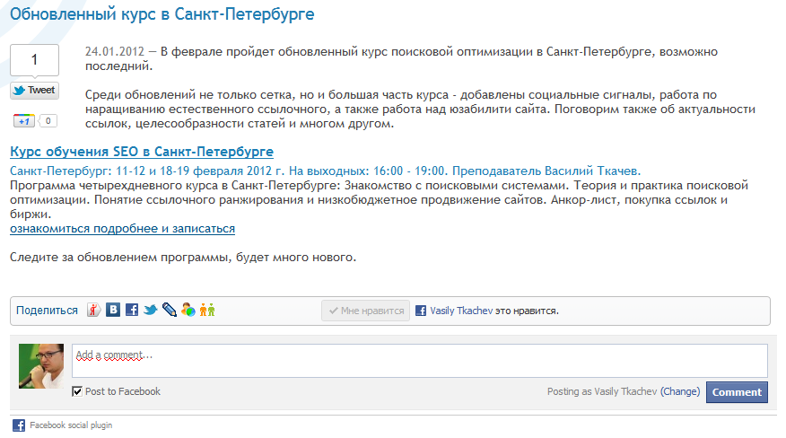
Что такое социальное SEO

Slide 5
Какое влияние?
Рост авторитетности
Скорость индексации
Рост позиций
Рост трафика

Slide 6
Рост авторитетности
Народное асессорство
Естественные рекомендации
Нравится не нравится
и т.п.

Slide 7
Индексация
Яндекс – от 2 часов
Google – от 3 дней

Slide 8
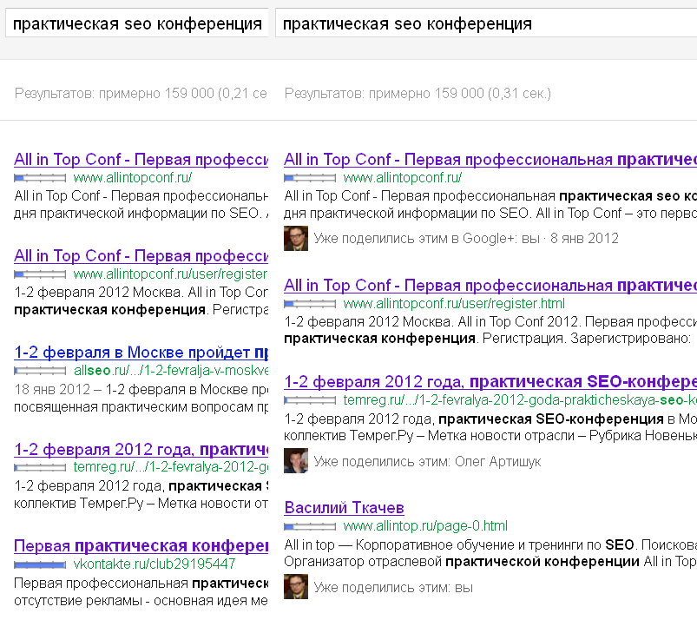
Позиции

Slide 9
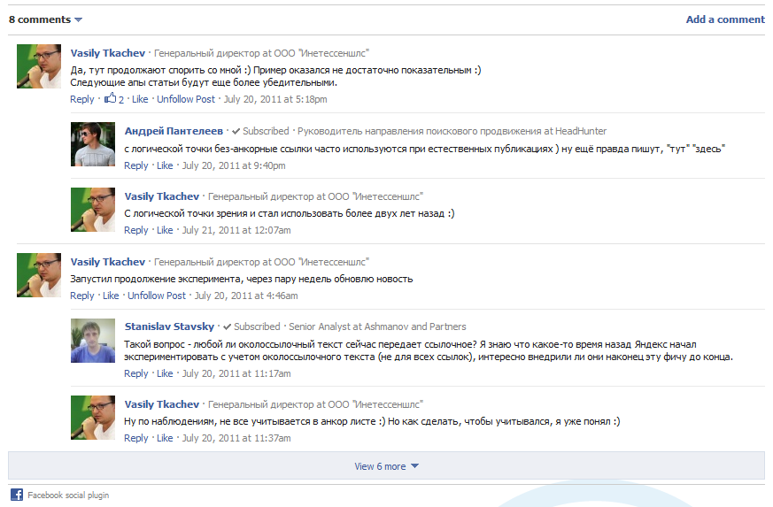
Трафик

Slide 10
Как можно использовать?
Для привлечения трафика
Для увеличения индексации
В качестве ссылочного

Slide 11
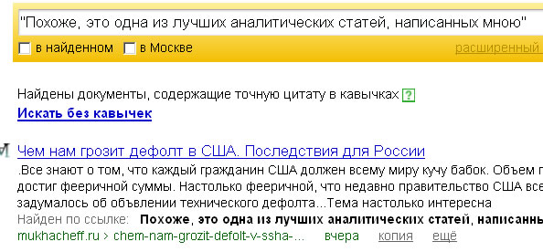
Twitter для ссылочного
Учет околоссылочного текста
Передача веса не смотря на nofollow

Slide 12
Можно ли накрутить?
Используются только авторитетные источники
Учитывются интересы источника
Учитывается общий фон его активности

Slide 13
Вопросы?
Василий Ткачев
Skype: allintop_study
E-mail: tkachev@allintop.ru
Телефон: +7 (495) 505 50 23 доб. 1352

